Slide 1
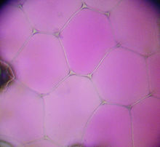
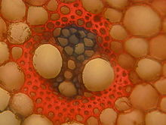
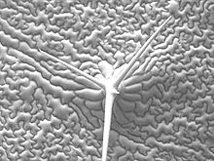

59.1 Pletiva
Elektronická učebnice - II. stupeň Základní škola Děčín VI, Na Stráni 879/2 – příspěvková organizace Přírodopis
Víte, jak vypadá rostlina uvnitř?
Pletiva
Autor: Mgr. Petra Křivánková
Notes:
Víte, kdo způsobuje angínu, chřipku, nebo neštovice?

Slide 2
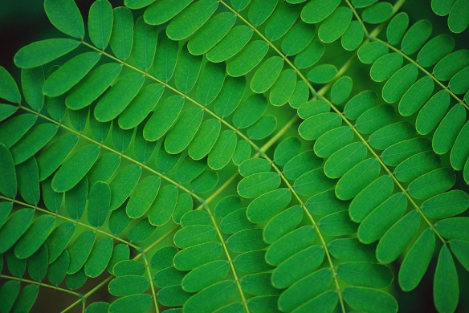
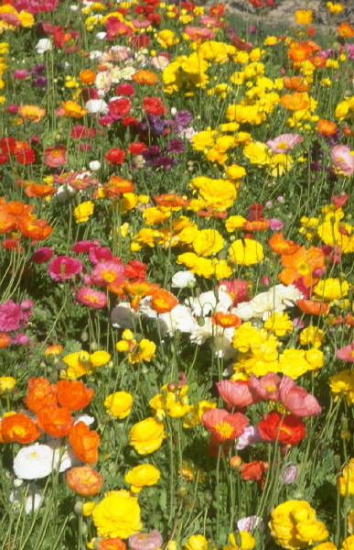
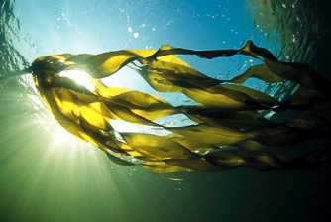
59.2 Co už víš?
Elektronická učebnice - II. stupeň Základní škola Děčín VI, Na Stráni 879/2 – příspěvková organizace Přírodopis
Vyšší rostliny
kořen, stonek, list
mají pletiva
Nižší rostliny
řasy - stélka
nemají pletiva
Pletiva
- rostlinné tkáně

Slide 3



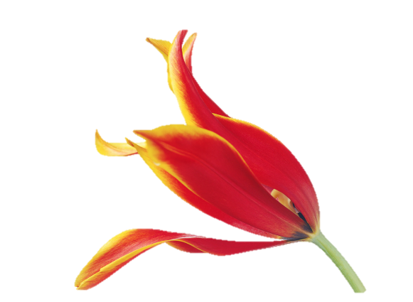

59.3 Jaké si řekneme nové termíny a názvy?
Elektronická učebnice - II. stupeň Základní škola Děčín VI, Na Stráni 879/2 – příspěvková organizace Přírodopis
Pletiva
soubor buněk přibližně stejného tvaru
vykonávají stejné činnosti
Krycí
Základní
Vodivá

Slide 4
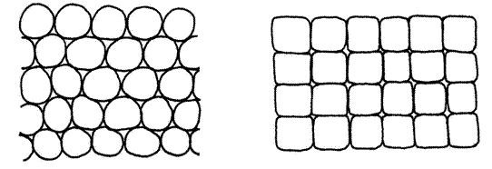
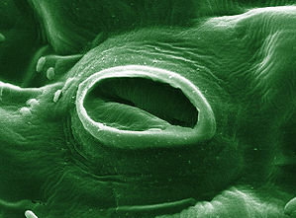
59.4 Co si řekneme nového?
Elektronická učebnice - II. stupeň Základní škola Děčín VI, Na Stráni 879/2 – příspěvková organizace Přírodopis
Základní pletiva
vyplňují prostory mezi krycími a vodivými pletivy
různá funkce (fotosyntéza, zásobní fce)
Krycí pletiva
na povrchu rostlinných orgánů
chrání před větrem, nežádoucím působení slunce, vody a půdy
2 svěrací buňky
Pokožka
nejjednodušší pletivo
tvořena jednou vrstvou buněk
průduchy – zajišťují výměnu plynů

Slide 5
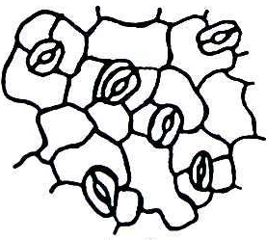
59.5 Procvičení a příklady
Elektronická učebnice - II. stupeň Základní škola Děčín VI, Na Stráni 879/2 – příspěvková organizace Přírodopis
Urči, o jaká pletiva se jedná a přiřaď správně pojmy.
Obr.1
Obr.2
vodivá pletiva, krycí pletiva, základní pletiva, svěrací buňky, svazky cévní, průduchy
Obr.3

Slide 6
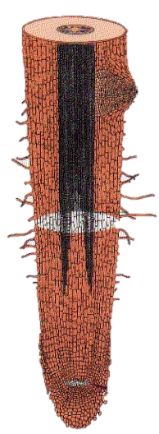
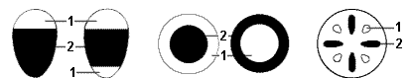
59.6 Něco navíc pro šikovné
Elektronická učebnice - II. stupeň Základní škola Děčín VI, Na Stráni 879/2 – příspěvková organizace Přírodopis
Dělivá pletiva
v místech, kde rostlina roste
jejich buňky se rozmnožují dělením
Vodivá pletiva
rozvádí živiny, vodu a jiné látky
svazky cévní – 2 části:
dřevní – cévy, vede látky od kořenů k listům
lýková – sítkovice, vedou látky z listů ke kořenům
vodivé pletivo
pokožka
dělivé pletivo kořenové
čepičky
základní pletivo
1 – lýková část, 2 – dřevní část

Slide 7
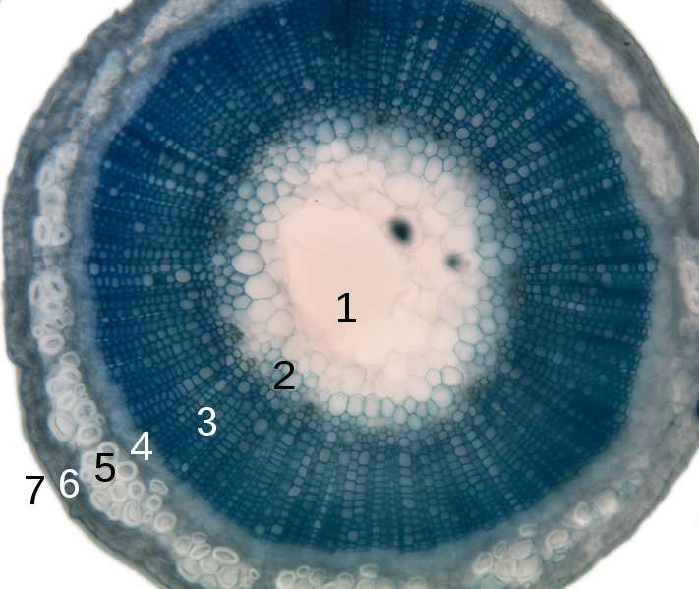
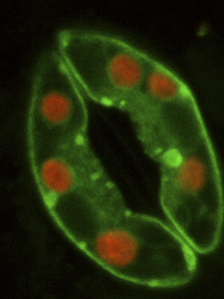
59.7 CLIL
Elektronická učebnice - II. stupeň Základní škola Děčín VI, Na Stráni 879/2 – příspěvková organizace Biology
Plant tissues
stoma
3 - xylem
4 - phloem
5 - ground tissues
7 - epidermis

Slide 8
59.8 Test znalostí
Elektronická učebnice - II. stupeň Základní škola Děčín VI, Na Stráni 879/2 – příspěvková organizace Přírodopis
Co jsou pletiva? živočišné tkáně rostlinné tkáně rostlinné orgány živočišné orgány | Jakou funkci mají průduchy a o jaký typ pletiv se jedná? zásobní funkce, krycí pletiva stavební funkce, vodivá pletiva výměna plynů, základní pletiva výměna plynů, krycí pletiva
2. Jaké typy pletiv rozlišujeme? pevná, měkká, tekutá krycí, pokožka, houbová krycí, základní, vodivá základní, vyšší, vodivá | Co jsou cévní svazky? svazky tkání vodivá pletiva krycí pletiva základní pletiva
Správné odpovědi:
b
c
d
b
Test na známku

Slide 9
Elektronická učebnice - II. stupeň Základní škola Děčín VI, Na Stráni 879/2 – příspěvková organizace Přírodopis
59.9 Použité zdroje, citace
http://www.sci.muni.cz/~anatomy/ground_tissues/images/005_small.jpg
http://media2.picsearch.com/is?asDkEhmzsP15suT_Ubs_ceOip5bvDYgLDfy_k1nxa3k
http://www.sci.muni.cz/~anatomy/vascular_bundles/images/011_small.jpg
http://upload.wikimedia.org/wikipedia/commons/thumb/8/85/Tomato_leaf_stomate_cropped_and_scaled.jpg/330px-Tomato_leaf_stomate_cropped_and_scaled.jpghttp://upload.wikimedia.org/wikipedia/commons/thumb/0/0b/Stoma_amaryllis_type.svg/120px-Stoma_amaryllis_type.svg.png
http://nd04.jxs.cz/001/327/263903d1c3_71223871_o2.jpg
http://www.biomach.cz/_/rsrc/1293837178735/biologie-rostlin/-sekundarni-stavba-rostlinnych-organua/kambium.jpg
http://www.bioweb.genezis.eu/rastliny/morfologia/cievnezvazky.gif
http://upload.wikimedia.org/wikipedia/commons/thumb/2/21/Rhoeo_Discolor_epidermis.jpg/654px-Rhoeo_Discolor_epidermis.jpg
http://upload.wikimedia.org/wikipedia/commons/thumb/1/1a/Leitbuendel_zea_mays.jpg/220px-Leitbuendel_zea_mays.jpg
http://upload.wikimedia.org/wikipedia/commons/thumb/7/75/Arabidopsis-epiderm-and-trichome.jpg/220px-Arabidopsis-epiderm-and-trichome.jpg
http://upload.wikimedia.org/wikipedia/commons/thumb/9/92/Stem-histology-cross-section-tag.svg/711px-Stem-histology-cross-section-tag.svg.png
http://upload.wikimedia.org/wikipedia/commons/thumb/3/3f/Plant_stoma_guard_cells.png/300px-Plant_stoma_guard_cells.png
Obrázky z databáze klipart

Slide 10
Elektronická učebnice - II. stupeň Základní škola Děčín VI, Na Stráni 879/2 – příspěvková organizace Přírodopis
59.10 Anotace
Autor | Mgr. Petra Křivánková
Období | 07 – 12/2011
Ročník | 7. ročník
Klíčová slova | Pletiva krycí, základní, vodivá
Anotace | Prezentace popisující typy pletiv

